Slide 1
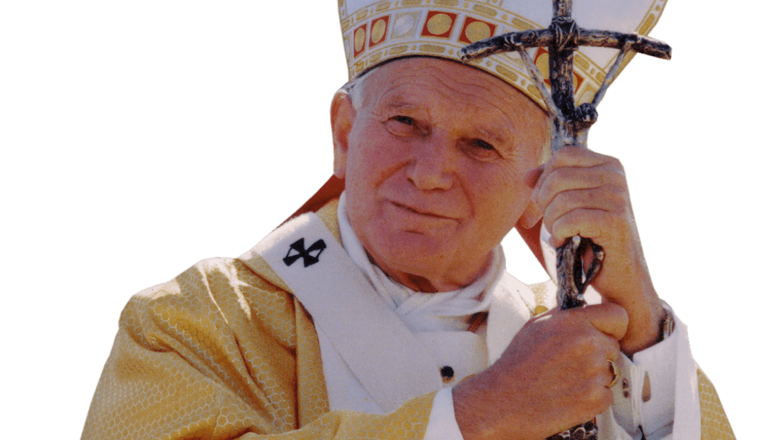
JAN PAWEŁ II

Slide 2
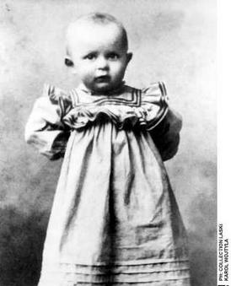
DZIECIŃSTWO JANA PAWŁA II
(LOLKA)
Karol Józef Wojtyła urodził się 18 maja 1920 roku w Wadowicach.
Rodzice: Karola Wojtyła senior i Emilii z Kaczorowskich
Gdy Karol ukończył 6 lat, rozpoczął naukę w czteroletniej szkole powszechnej.
Był chłopcem wesołym, utalentowanym i jak większość rówieśników - każdą wolną chwilę lubił spędzać na powietrzu.
Latem grał w piłkę nożną.
Kochał Sporty zimowe.
Grywał w hokeja, lubił jeździć na sankach nieco później zaczął jeździć na nartach.

Slide 3
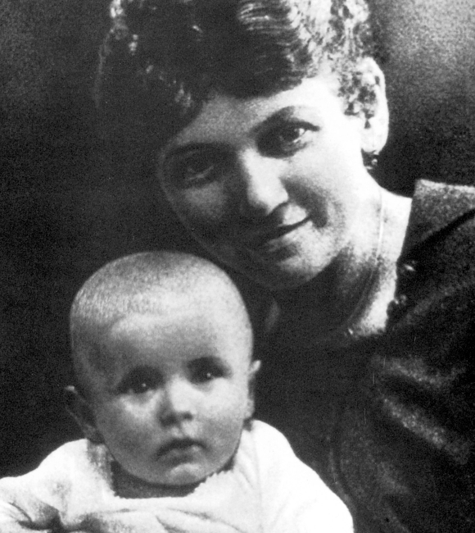
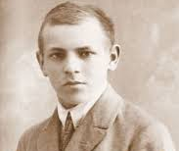
Emilia Wojtyła
Na beztroskę dzieciństwa rzuciła cień choroba matki i jej śmierć. Potem też śmierć brata Edmunda (Mundka).
Emerytowany porucznik-legionista, zaraził Lolka miłością do gór i aktywnego życia.
Ojciec wprowadzał przyszłego Papieża w bogaty świat górskiej przyrody.
Lubili razem grywać w futbol - Lolek bronił silne strzały ojca. Bywało, że grali szmacianą piłką nawet w mieszkaniu.
Z biegiem lat wolnego czasu było coraz mniej, bo większość dnia ambitny i pracowity uczeń poświęcał nauce.
Edmund Wojtyła

Slide 4
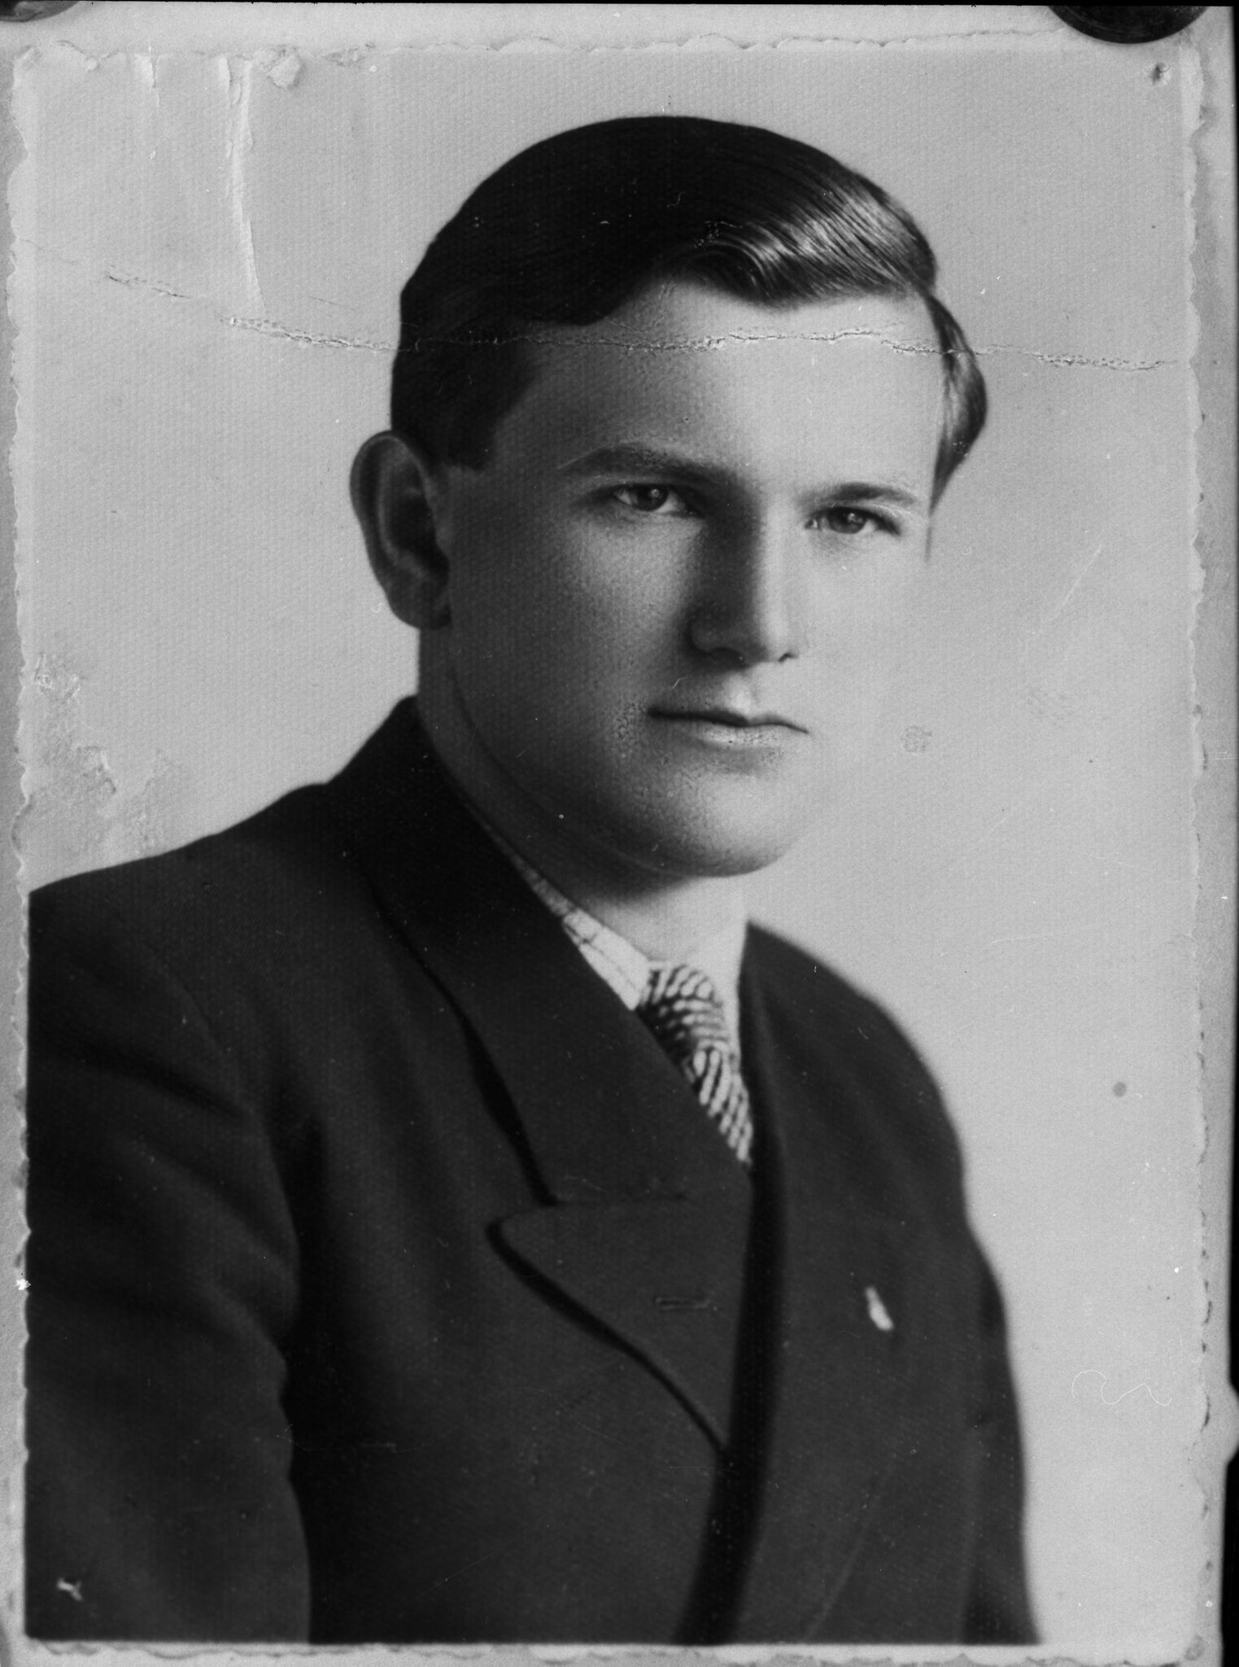
Lata Młodzieńcze Karola Wojtyły
We wrześniu 1930 r. Karol zdał egzamin do męskiego Państwowego Gimnazjum Śląskiego im. Marcina Wadowity.
Z nauką Lolek nie miał żadnych trudności, zawsze był prymusem.
Zawdzięczał to nie tylko wybitnym zdolnościom, szczególnie humanistycznym, ale i wytężonej pracy.
Zawsze miał "monotonne" świadectwa, z góry na dół "bardzo dobrze"!
Nigdy też nie ściągał, było mu to zarówno niepotrzebne, jak też i wbrew jego zasadom.
Był jednak koleżeński i powszechnie lubiany.
Często i chętnie odrabiał z kolegami lekcje i służył pomocą.
Karol wyróżniał się z grona rówieśników ogromną pobożnością.
Brał udział w teatrze i grał zazwyczaj główne role a niekiedy nawet podwójne.
14 maja 1938 r. osiemnastoletni Karol Wojtyła otrzymał celujące świadectwo maturalne i pożegnał wadowickie gimnazjum.
Śmierć ojca Karola i narodzenie się myśli o kapłaństwie.
Działalność "podziemna" Karola w teatrze.

Slide 5
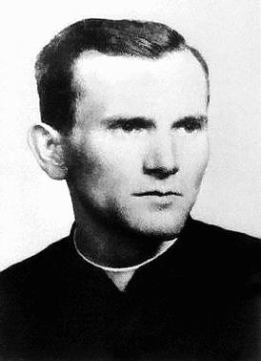
Droga Kapłaństwa Karola Wojtyły
Na jednej z prób teatralnych w 1942 roku Karol niespodziewanie oświadczył przyjaciołom, że zamierza studiować teologię.
Nie przerywając pracy fizycznej w Solvayu, Karol Wojtyła wstąpił do tajnego Metropolitalnego Seminarium Duchownego w Krakowie i jednocześnie rozpoczął studia konspiracyjne na Wydziale Teologii Uniwersytetu Jagiellońskiego.
Korzystając z opieki kardynała Sapiehy, młody kleryk Wojtyła studiował teologię w tajnym seminarium duchownym.
Jako kleryk i kandydat na kapłana, Wojtyła otrzymał pozwolenie na pełnienie niektórych posług duszpasterskich, jak np. udzielanie chrztu, namaszczanie chorych czy też prowadzenie niektórych nabożeństw. Nie mógł jednak - ze względu na konspirację - nosić sutanny.
Późną jesienią 1944 roku Karol przyjmuje z rąk Sapiehy tonsurę, czyli poddaje się podstrzyżynom i od tej pory nosi niewielki wygolony krążek na ciemieniu. Była to część ceremonii przyjęcia do stanu duchownego, którą zniósł dopiero papież Paweł VI w 1973 roku.

Slide 6
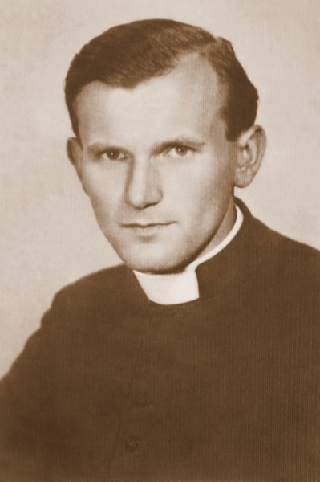
Od kwietnia 1945 r. do sierpnia 1946 r. pracuje na uczelni jako asystent - prowadzi seminaria z historii dogmatu.
1 listopada 1946 roku Książę Metropolita kardynał Sapieha osobiście wyświęca Karola Wojtyłę na księdza.
Ma studiować na dominikańskim, bardziej konserwatywnym, Angelicum (Instituto Internazionale Angelicum)
Po zdaniu wszystkich egzaminów „z najwyższą pochwałą" i otrzymaniu tytułu uprawniającego do nauczania w seminarium.
W swojej pięcioczęściowej pracy, zawartej na 280 stronach i napisanej w całości po łacinie, Wojtyła opisuje „ekstatyczną mękę" duszy, poszukującej wiary, i jej „mroczne noce" rozpaczy.

Slide 7
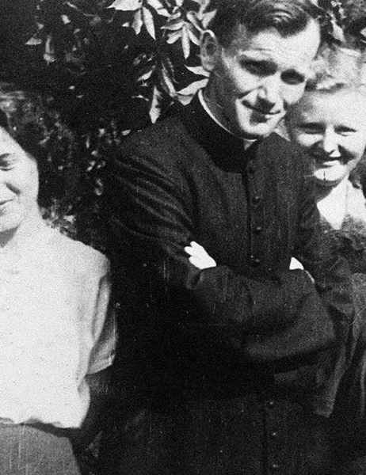
Ksiądz Karol Wojtyła wrócił z rzymskich studiów i niezwłocznie dostał zadanie od kardynała Sapiehy: został wikariuszem w Niegowici.
Wikariusz Wojtyła codziennie podjął surowy rygor, wstając o piątej rano, odprawiając mszę i odwiedzając parafian.
Poza obowiązkami duszpasterskimi, poświęcił się również pisaniu i publikowaniu artykułów.
Zdobył szacunek parafian i był gotów pomagać każdemu, nawet w najtrudniejszych sytuacjach.
Po dwóch latach w Niegowici ksiądz Wojtyła przeniósł się do Krakowa, gdzie został wikariuszem w kościele św. Floriana.
Szybko zyskał zaufanie młodzieży, prowadząc wykłady, organizując dyskusje i spotkania.
Założył chór gregoriański i angażował się w różne formy aktywności kulturalnej i społecznej.
Zgodnie z wolą arcybiskupa Baziaka, ksiądz Wojtyła zajął się pisaniem pracy habilitacyjnej i intensywnie uczył się angielskiego.
Ostatecznie osiedlił się na Katolickim Uniwersytecie Lubelskim, gdzie wykładał teologię moralną i etykę małżeńską.
Wikariusz
Karola Wojtyły

Slide 8
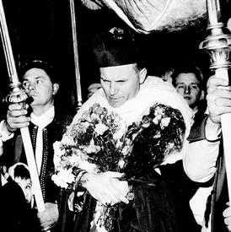
Biskup
Karola Wojtyły
Wojtyła zaangażował się również w pracę duszpasterską, często wizytując parafie, udzielając sakramentów i prowadząc rekolekcje oraz konferencje naukowe.
W 1962 roku został krajowym duszpasterzem środowisk twórczych i inteligencji.
Jako biskup i arcybiskup Krakowa angażował się w różne inicjatywy, m.in. obchody Tysiąclecia Chrztu Polski, uczestnicząc w uroczystościach w różnych miastach Polski.
Pomimo pełnego kalendarza Wojtyła starał się znaleźć czas na wakacyjne wyjazdy i aktywność fizyczną, np. w góry czy na spływy kajakowe.
W trakcie Soboru Watykańskiego II Wojtyła brał aktywny udział w dyskusjach i przemawiał na różnych kongregacjach, będąc orędownikiem odnowy w Kościele.
Powrót z soboru i pielgrzymka do Ziemi Świętej były ważnymi momentami w jego życiu, podkreślającymi jego zaangażowanie w sprawy duchowe i relacje z Kościołem.

Slide 9
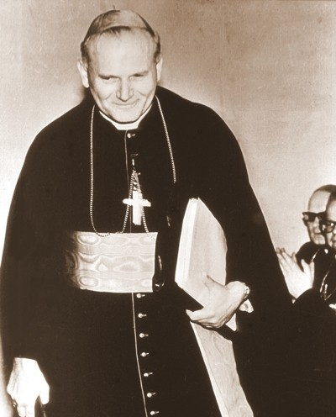
Uroczystą sakrę biskupią Karol Wojtyła otrzymał 28 września 1958 roku w katedrze wawelskiej, w dniu św. Wacława.
Za dewizę biskupią wybrał sobie słowa "Totus Tuus" (Cały Twój), pochodzące z traktatu maryjnego św. Ludwika Marii Grignion de Montfort, wyrażające oddanie się Chrystusowi i zawierzenie Matce Bożej.
Karol Wojtyła został mianowany na biskupa tytularnego Ombrii oraz biskupa pomocniczego Krakowa, co wpłynęło na jego karierę naukową, ograniczając czas poświęcany pracy naukowej.
W roku 1960 ukazała się jego praca „Miłość i odpowiedzialność”, która stanowiła naukowe rozwinięcie dramatu „Przed sklepem jubilera”.
Praca ta poruszała szeroką problematykę seksualną i małżeńską, analizując różne aspekty życia seksualnego oraz podkreślając konieczność realizacji wskazań seksuologii w oparciu o etykę.

Slide 10
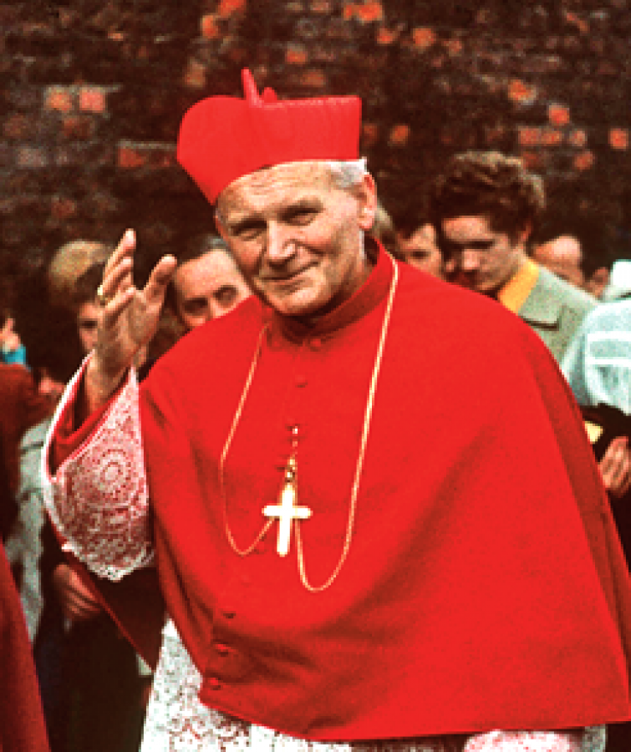
Kardynał
Karola Wojtyły
Kard. Wojtyła otrzymał kardynalski biret od papieża Pawła VI w wieku 47 lat, stając się jednym z najmłodszych purpuratów.
Nominacja wywołała zdziwienie w polskim Episkopacie, gdzie było wielu starszych arcybiskupów, co sugerowało wyjątkowe względy papieża dla Wojtyły.
Po ingresie na Wawel i przydziale kościoła tytularnego w Rzymie, Wojtyła aktywnie uczestniczył w pracach różnych kongregacji i został mianowany konsultantem Watykańskiej Rady do spraw Świeckich.
Podczas Synodu Biskupów w 1971 roku bronił celibatu księży i wyrażał poparcie dla wolności sumienia i religii.
Jego stosunki z Pawłem VI pogłębiały się, szczególnie podczas pracy nad encykliką "Humanae vitae", gdzie bronił tradycyjnych wartości dotyczących małżeństwa i antykoncepcji.
Encyklika ta, pod znaczną presją, została opublikowana w 1968 roku, z udziałem Wojtyły w jej opracowaniu.

Slide 11
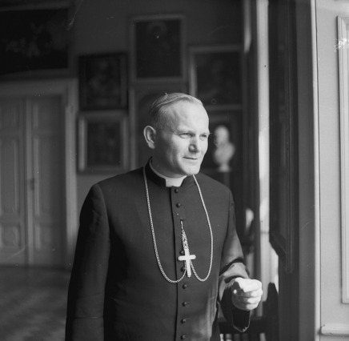
W 1976 roku Wojtyła prowadził rekolekcje w Watykanie, co przyniosło mu jeszcze większą uwagę mediów i rozgłos.
Jego zaangażowanie w życie społeczności kościelnej i naukowe dorobek spowodowały, że stał się jednym z głównych kandydatów do papieskiego tronu.
Wojtyła regularnie odwiedzał parafie, kontynuując pracę duszpasterską, nawet pośród intensywnych obowiązków.
Udzielał się również w życiu intelektualnym i naukowym, wspierając rozwój akademicki, zwłaszcza na Papieskiej Akademii Teologicznej.
Mimo kardynalskich przywilejów, zachował skromność i prowadził ascetyczny tryb życia, co świadczy o jego głębokiej wierze i zaangażowaniu społecznym.

Slide 12
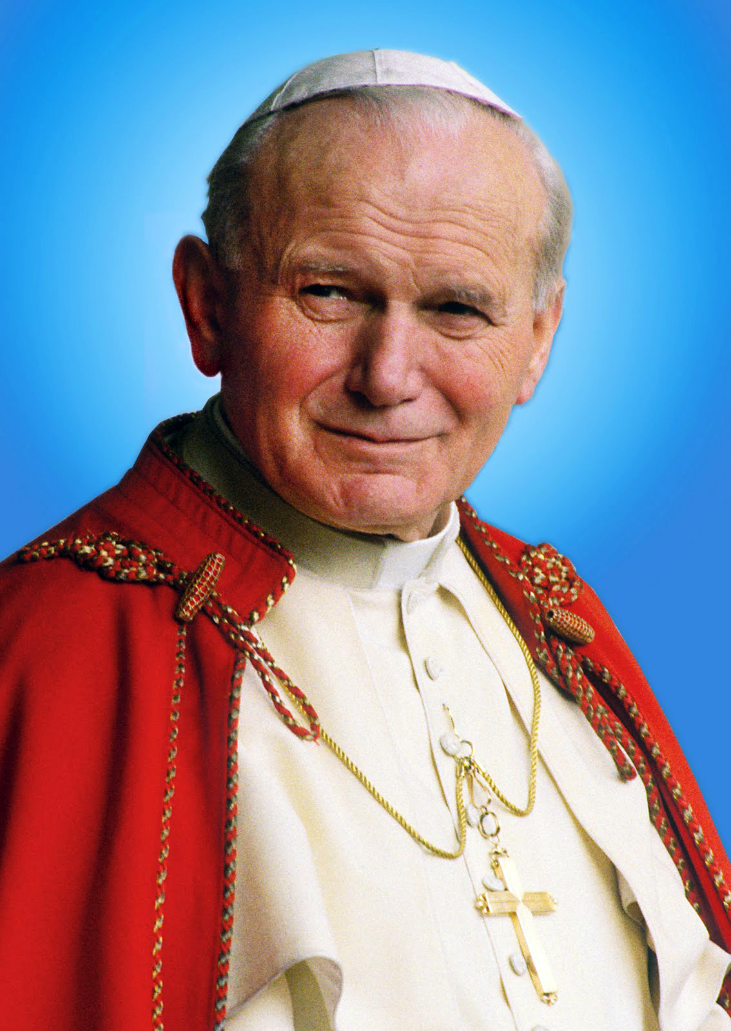
Papież Jan Paweł II
29 września 1978 roku, Jan Paweł I został znaleziony martwy w swojej sypialni przez siostrę Wincentę.
Karol Wojtyła udał się do Rzymu na pogrzeb Jan Pawła I i kolejne konklawe w towarzystwie prymasa Stefana Wyszyńskiego.
Po pogrzebie rozpoczął się dziesięciodniowy okres, który poprzedzał kolejne konklawe, w którym purpuraci przeglądali kandydatów, budowali sojusze i poszukiwali większościowych koalicji.
Wojtyła, kontynuując swoją kampanię na rzecz papieskiego tronu, spotykał się z innymi kardynałami, w tym z przyjacielem Franzem Königiem, który przekonywał do niego.
Podczas konklawe, Wojtyła wylosował celę nr 91, gdzie musiał przebywać w całkowitym odosobnieniu.

Slide 13
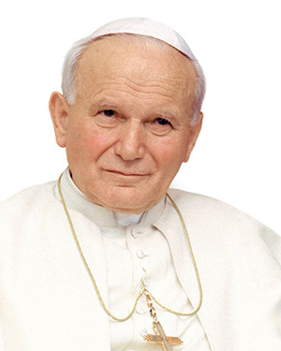
Po kilku głosowaniach Wojtyła zyskał coraz większe poparcie, szczególnie dzięki staraniom kardynałów Johna Króla i Josepha Ratzingera.
Ostatecznie, po ósmym głosowaniu, Wojtyła został wybrany papieżem z imieniem Jan Paweł II.
Jego inauguracja nastąpiła na balkonie Placu Św. Piotra, gdzie ogłoszono go papieżem, co wywołało entuzjastyczną reakcję tłumu.
Jan Paweł II był pierwszym nie-Włochem na tym stanowisku od ponad 450 lat.
2 kwietnia 2005 roku Jan Paweł II zmarł w Pałacu Apostolskim, trzymając za rękę swojego osobistego sekretarza Stanisława Dziwisza.

Slide 14
Cytaty Świętego Jana Pawła II
„Bóg jest pierwszym źródłem radości i nadziei człowieka.”
„Człowieka trzeba mierzyć miarą serca."
„Bogatym nie jest ten, kto posiada, ale ten, kto daje.”
„Musicie od Siebie wymagać…”
„Dłonie są krajobrazem serca.”
„Dzieci są nadzieją, która rozkwita wciąż na nowo…, przyszłością, która pozostaje zawsze otwarta.”
„Czujesz się osamotniony. Postaraj się odwiedzić kogoś, kto jest jeszcze bardziej samotny.”
„Kto chce naprawdę odnaleźć samego siebie, musi nauczyć się obcowania z przyrodą.”
„W górach – bliżej Boga.”
„Bogatym nie jest ten kto posiada, lecz ten kto daje.”
„Sport to najlepsza droga do pokonania granic.”
„Jest w ciele ludzkim zdolność wyrażania miłości, tej miłości, w której człowiek staje się darem.”
„Jesteśmy tym bogatsi im więcej rzeczy zbędnych zdołamy odrzucić.” „Każde życie, nawet najmniej znaczące dla ludzi, ma wieczną wartość przed oczami Boga.”
„Nauczcie się kochać to co dobre, prawdziwe i piękne.”
„Nie lękajcie się otwórzcie drzwi Chrystusowi.”

Slide 15
Dziękuję za uwagę
Autor:
Marcel Sobek

